Slide 1
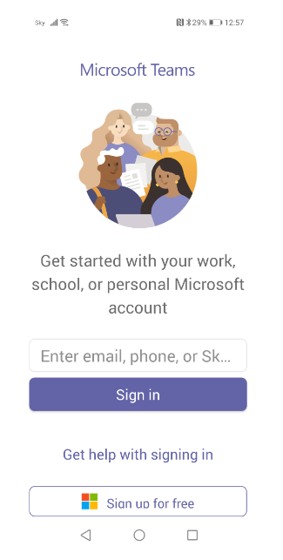
xxxxxx@student.cavc.ac.uk
Click

Slide 2
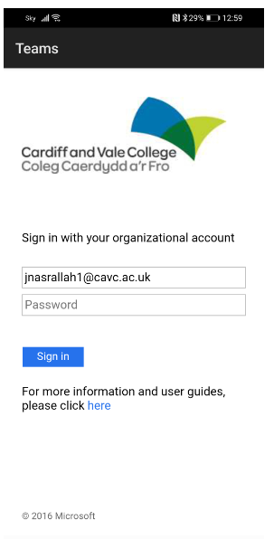
xxxxxx@student.cavc.ac.uk
Enter password/Meter contrasena
Click

Slide 3
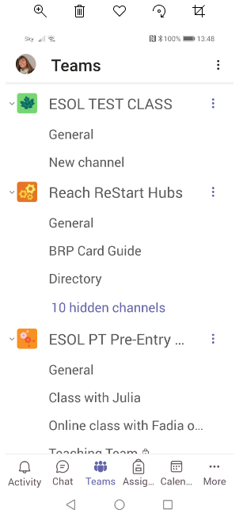
Click on your class/Click en tu clase
Click on Teams/Click en tu Grupo/equipo

Slide 4
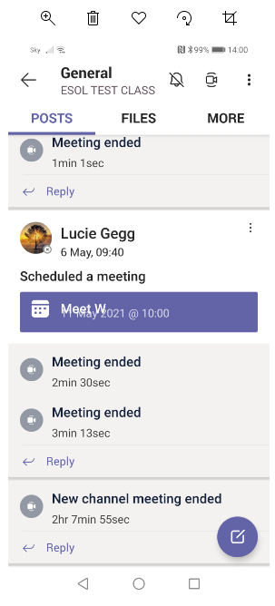
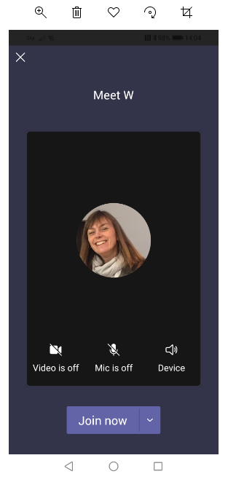
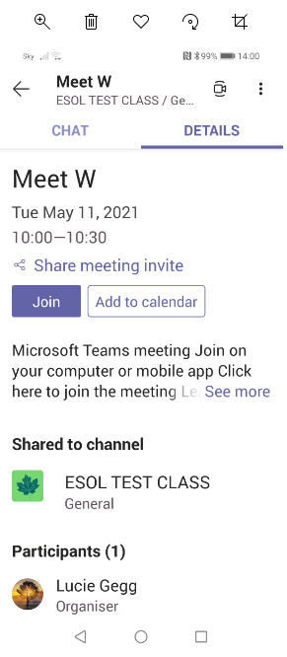
To join a meeting – phone/Unirse a la reunion - telefono
Click 1
Click 2
Click 3

Slide 5
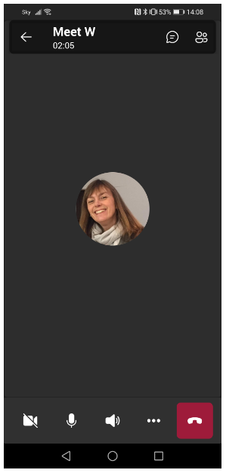
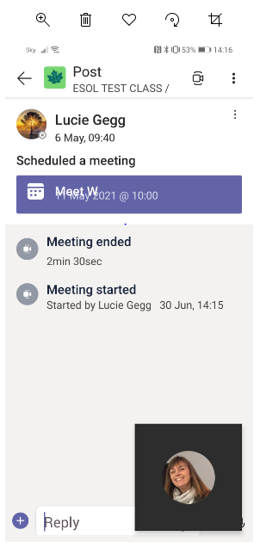
Chat
Camera on/off/
Camara encendida/apagada
Mute/unmute/
Activar silencio/ Desactivar silencio
Type/tipo
End call/Finalizar llamada

Slide 6
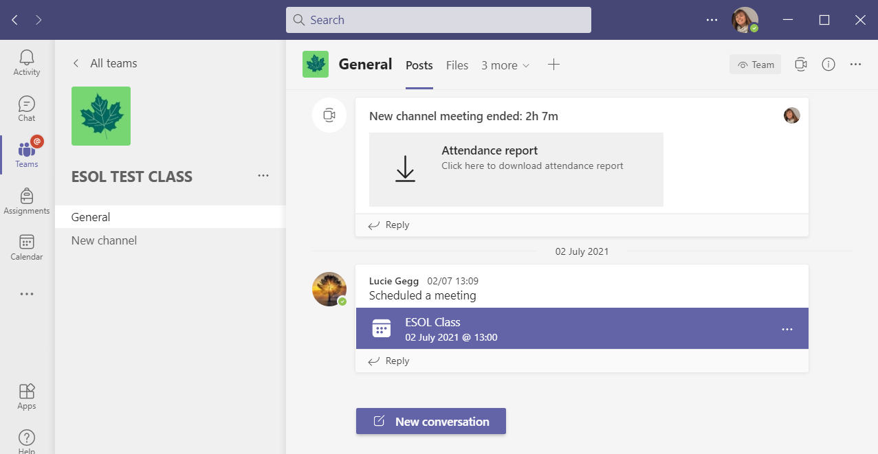
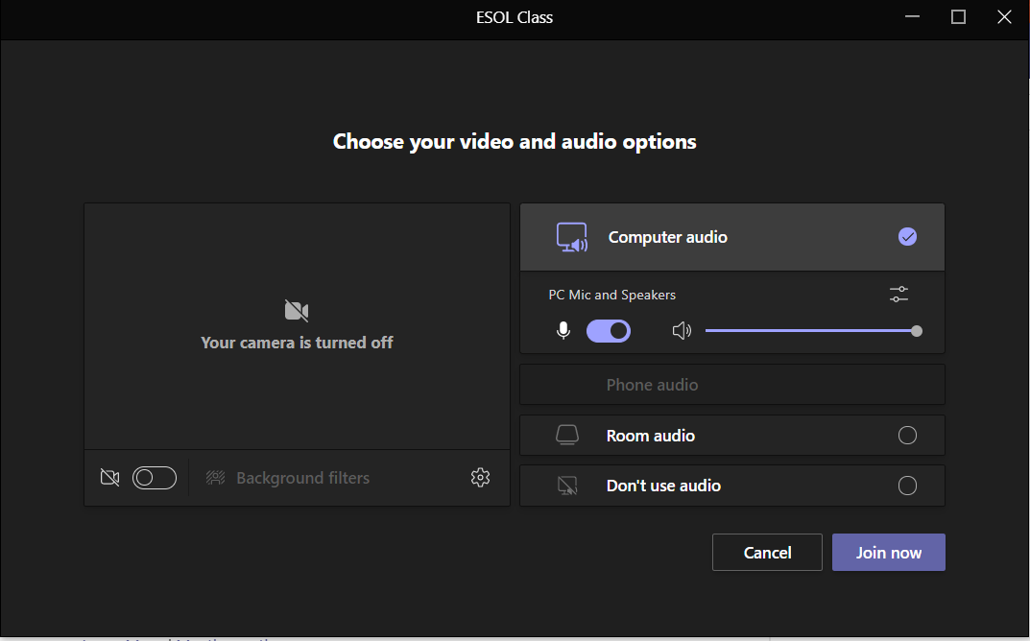
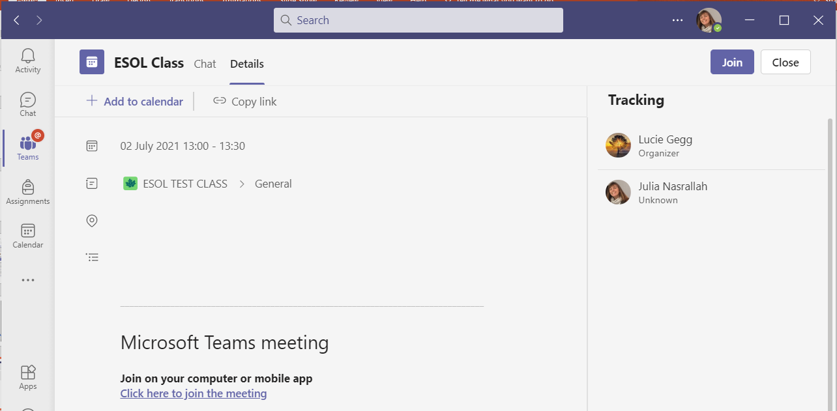
To join a call – laptop/Unirse a la reunion - Lapto
Click 1
Click 2
Click 3

Slide 7
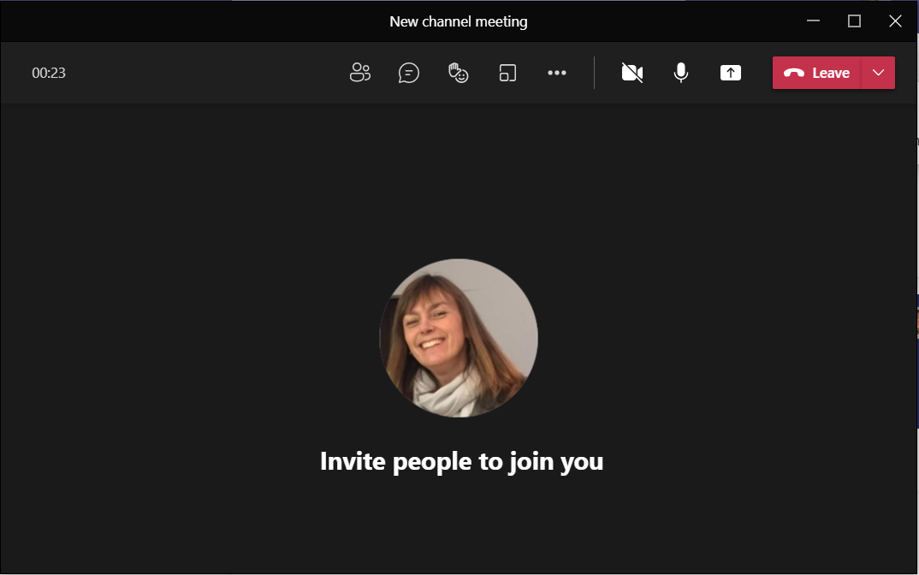
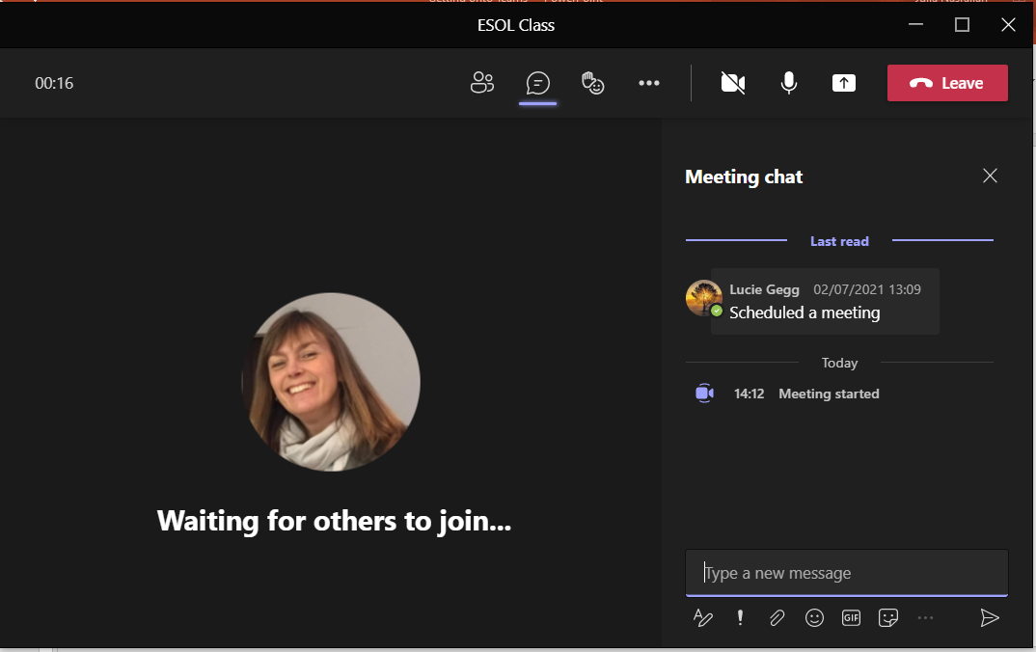
Camera on/off/Camara encendida/apagada
Chat
Mute/unmute/Activar silencio/ Desactivar silencio
End call/Finalizar llamada
Type/tipo

